Slide 1
Catatan
Format penyimpanan data pada Micro SD
Batas pemberian brighnest pada HMI Nextion

Slide 2
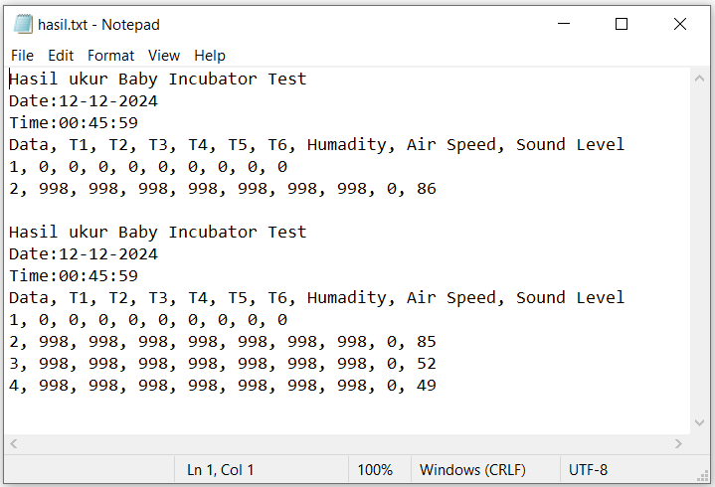
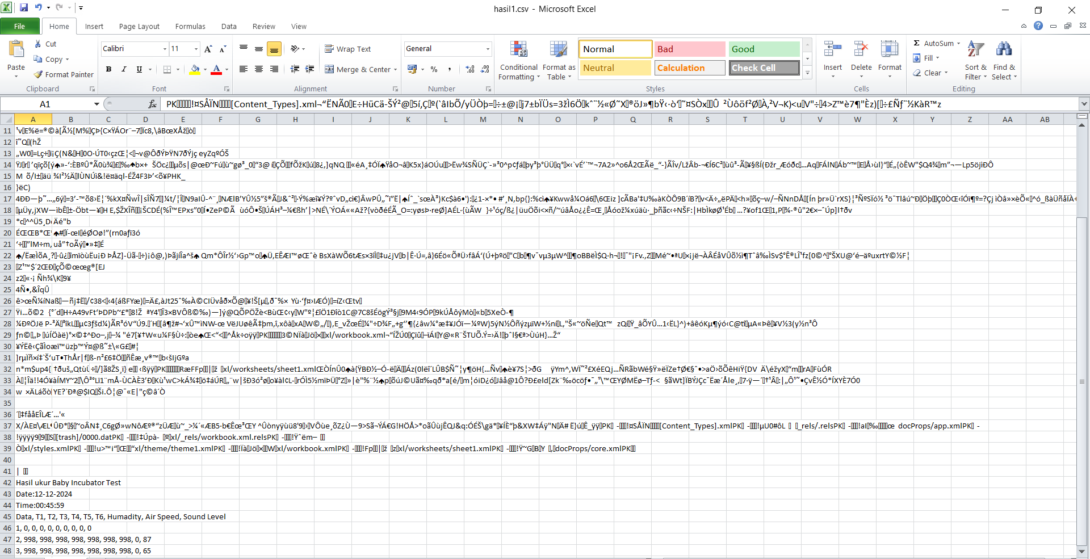
Hasil penyimpanan file
Bentuk txt
Bentuk csv

